Slide 1

ייצוג מידע במחשב
אסמבלי - שפת סף, תיכון רוטברג
עמליה אפל ואילת משיח

Slide 2
השיטה העשרונית
מורכבת מ 10 ספרות ⇦ 9, 8, 7, 6, 5, 4, 3, 2, 1, 0
שיטה מבוססת-מיקום ⇦ מיקום הספרה קובע את ערכה
בכל פעם שסיימנו סידרה של מספרים אנו מוסיפים ספרה בצדו השמאלי של המספר.
כל תוספת של סיפרה בצדו השמאלי של המספר מעלה את ערכו של המספר בחזקה.
1₁₀ = 10⁰
10₁₀ = 10¹
100₁₀ = 10²
1000₁₀ = 10³
132 = 2*1 + 3*10 + 1*100
132 = 2*10⁰ + 3*10¹ + 1*10²

Slide 3

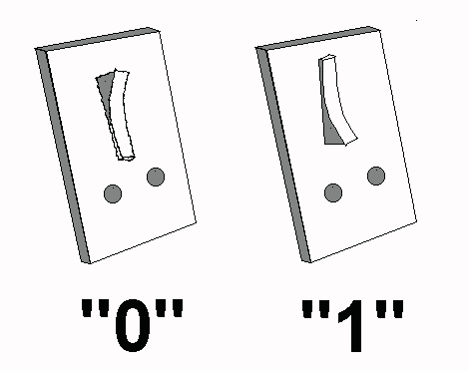
המחשב
המחשב האלקטרוני הוא פשוט מערכת למיתוג של זרמי חשמל חלשים
הלוגיקה של עולם המחשבים היא קיומו של זרם חשמלי והיעדרו של זרם – שתי אפשרויות בלבד.
לכן נהוג להציג את האפשרויות האלה בעזרת הספרות 1 ו 0.
Off
On

Slide 4
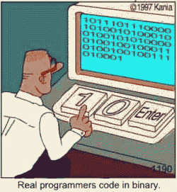
השיטה הבינארית
השיטה בינארית:
פותחה במקור על ידי גוטפריד וילהלם לייבניץ במאה ה-17.
משמשת כיום בעיקר בתחום מדעי המחשב, משום שבמחשב יש שני מצבים (יש זרם אין זרם) ובשני ספרות אלו ניתן להציג שני מצבים.
בסיס הספירה: b = 2 (2 ספרות)
הספרות: 0,1

Slide 5
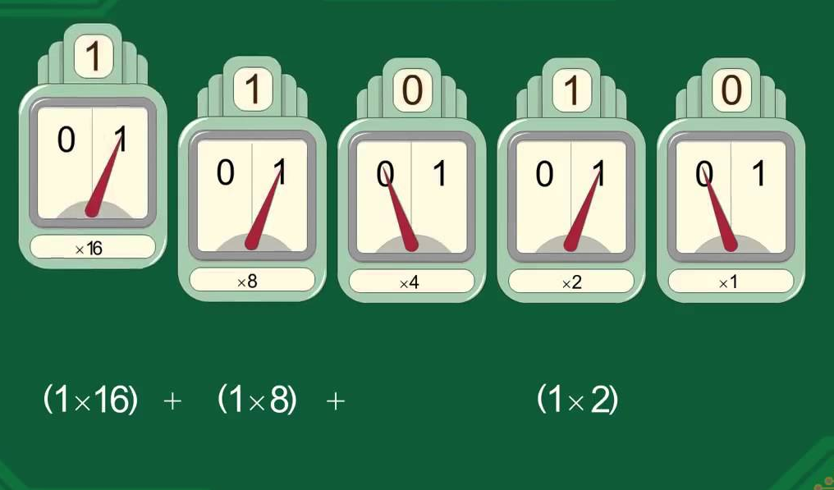
השיטה הבינארית
בבסיס 2 יש שתי ספרות: 0, 1
כיצד היינו סופרים?
0, 1, 10, 11, 100, 101, 110, 111, 1000, 1001, …
1₂ = 2⁰
10₂ ₌ 2¹
100₂ ₌ 2²
1000₂ = 2³
101₂ = 1*2⁰ + 0*2¹ + 1*2²
101₂ = 1*1 + 0*2 + 1*4 = 1+4 = 5₁₀

Slide 6

השיטה ההקסדצימלית
השיטה ההקסדצימלית: היא ספירה על בסיס 16.
היא משמשת כיום בעיקר בתחום המחשבים.
כמה ספרות נצטרך בבסיס 16?
16
בסיס הספירה b = 16
הספרות ⇦ F,E,D,C,B,A,0,1,2,3,4,5,6,7,8,9
הוספנו ל 10 הספרות שאנחנו מכירים עוד 6 ספרות

Slide 7

אז איך נספור?
1` | 2 | 3 | 4 | 5 | 6 | 7 | 8 | 9 | A | B | C | D | E | F | 10
11 | 12 | 13 | 14 | 15 | 16 | 17 | 18 | 19 | 1A | 1B | 1C | 1D | 1E | 1F | 20
21 | 22 | 23 | 24 | 25 | 26 | 27 | 28 | 29 | 2A | 2B | 2C | 2D | 2E | 2F | 30
31 | 32 | 33 | 34 | 35 | 36 | 37 | 38 | 39 | 3A | 3B | 3C | 3D | 3E | 3F | 40
41 | 42 | 43 | 44 | 45 | 46 | 47 | 48 | 49 | 4A | 4B | 4C | 4D | 4E | 4F | 50

Slide 8

כמה חידות?
המספר הקודם ל 1C? 1B
המספר העוקב ל 79? 7A
המספר הקודם ל 100? FF
7 + 8? F
8 + 8? 10
המספר העוקב ל 99? 9A
המספר העוקב ל 119? 11A
המספר העוקב ל FFF? 1000

Slide 9
ייצוג על פי מיקום בשיטה ההקסדצימלית
1₁₆ = 1*16⁰ (1₁₀)
10₁₆ = 1*16¹ (16₁₀)
100₁₆ = 1* 16² (256₁₀)
1000₁₆ = 1*16³ (4,096₁₀)
16C₁₆ = ?
16C₁₆ = 1*16² + 6*16¹ + 12*16⁰
16C₁₆ = 1*256 + 6*16 + 12*1 = 364₁₀

Slide 10
המרה מבסיס 16 לבסיס 10
204₁₆ = 4*16⁰ + 0*16¹ + 2*16² = 516₁₀
2*16² + 0*16¹ + 4*16⁰ = 516₁₀
56₁₆ = 5*16 + 6 = 86₁₀

Slide 11
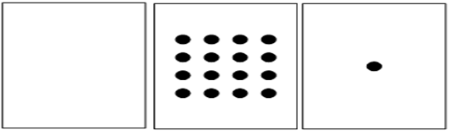
להמחשה...
?
2
16
 |  |  | עשרוני
0 | 0 | A | 10
0 | 3 | 0 | 48
0 | D | 0 | 208
2 | B | 1 | 689

Slide 12
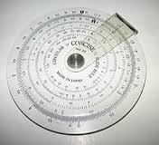
מעבר מבסיס 10 לבסיס כלשהו
נחלק את המספר בבסיס 10 בבסיס אליו נרצה לעבור
נשמור את התוצאה בעמודת תוצאה – שלמים בלבד
נשמור את השארית בעמודת שארית
את התוצאה שוב נחלק בבסיס, ואת השארית בעמוד שארית.
נמשיך כך עד שהתוצאה תהיה 0

Slide 13
אז איך ממירים מבסיס 10 לבסיס 16?
נמיר את 152210
פעולה | תוצאה | שארית
1522:16 | 95 | 2
95:16 | 5 | F
5:16 | 0 | 5
אם ניקח את השאריות מהסוף להתחלה – מהאחרונה לראשונה – נקבל את המספר
כלומר 5F216 = 5 * 16² + F * 16¹ + 2 * 16⁰
5 * 256 + 15 * 16 + 2 *1 = 152210

Slide 14
אז איך ממירים מבסיס 10 לבסיס 16?
נמיר את 12010
אם ניקח את השאריות מהסוף להתחלה – מהאחרונה לראשונה – נקבל את המספר
כלומר 78₁₆ = 120₁₀
פעולה | תוצאה | שארית
120:16 | 7 | 8
7:16 | 0 | 7

Slide 15
מעבר מבסיס 10 לבסיס 16 - תרגיל
העבר את המספרים הבאים מבסיס 10 לבסיס 16:
בסיס 10 | בסיס 16
4 | 4
8 | 8
9 | 9
16 | 10
63 | 3F
75 | 4B
100 | 64
172 | AC
240 | F0

Slide 16
כיצד נשמר המידע במחשב?
ביט/סיבית ((bit- יחידת המידע הקטנה ביותר המאפשרת להציג שני ערכים בלבד: 0 או 1.
bit אחד יכול לייצג רק שני תווים
המידע נשמר בבית Byte המכיל 8 ביטים.
Byte יכול לייצג 2⁸ תווים

Slide 17
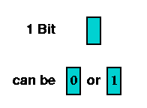
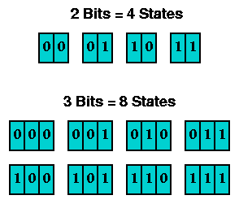
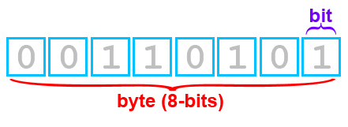
ייצוג בינארי במחשב
ביט Bit = ⇦ ספרה בינארית (סיבית): "0" או "1".
בַּית = Byte יחידת האחסון הבסיסית במחשב,
מורכבת מ 8 ביטים: כמות המידע שניתן לאחסן 2⁸ ⇦ 256 סימנים.
בית = 8 ביט Byte = 8 bit.

Slide 18
אילו מספרים מייצגים הבתים הבאים:
0 | 0 | 0 | 0 | 0 | 0 | 0 | 0
0
1 | 1 | 1 | 1 | 1 | 1 | 1 | 1
255
0 | 0 | 0 | 0 | 0 | 0 | 0 | 1
1
1 | 0 | 1 | 0 | 1 | 0 | 1 | 0
170
1 | 0 | 0 | 0 | 0 | 0 | 0 | 0
128
0 | 0 | 0 | 0 | 1 | 1 | 1 | 1
15
0 | 0 | 0 | 0 | 0 | 1 | 0 | 1
5
0 | 1 | 0 | 0 | 1 | 0 | 0 | 0
72

Slide 19
בסיס הקסדצימלי ובסיס בינארי
16
2
1
8
4
128
32
64
A
F
0 | 1 | 1 | 0
1 | 1 | 1 | 1
ניתן לייצג ספרה אחת הקסדצימאלית ע"י 4 ספרות בינאריות ולהפך.
לכן ניתן לעשות המרה מבסיסי 2 לבסיס 16 בקלות.

Slide 20
המרה מבסיס 2 לבסיס 16
16
2
1
8
4
128
32
64
חילקנו את הספרות של המספר הבינארי לקבוצת של ארבע ספרות. המרנו כל 4 ספרות בספרה אחת הקסאדצימאלית
00110010₂
0011 = 3
⇨ 110010₂ = 32₁₆
0010 = 2
3*16¹ + 2*16⁰ = 48+2 = 50₁₀
3 2

Slide 21
המרה מבסיס 2 לבסיס 16
16
2
1
8
4
128
32
64
חילקנו את הספרות של המספר הבינארי לקבוצת של ארבע ספרות. המרנו כל 4 ספרות בספרה אחת הקסאדצימאלית.
1111₂
1111 ⇨ 1111₂ = F₁₆ = 15*16⁰ = 15₁₀
F

Slide 22
אילו מספרים מייצגים הבתים הבאים ב HEX:
0 | 0 | 0 | 0 | 0 | 0 | 0 | 0
0
1 | 1 | 1 | 1 | 1 | 1 | 1 | 1
FF
0 | 0 | 0 | 0 | 0 | 0 | 0 | 1
1
1 | 0 | 1 | 0 | 1 | 0 | 1 | 0
AA
1 | 0 | 0 | 0 | 0 | 0 | 0 | 0
0 | 0 | 0 | 0 | 1 | 1 | 1 | 1
F
80
0 | 0 | 0 | 0 | 0 | 1 | 0 | 1
5
0 | 1 | 0 | 0 | 1 | 0 | 0 | 0
48

Slide 23
המרה מבסיס 16 לבסיס 2
16
2
1
8
4
128
32
64
מפרקים את המספר בבסיס 16 לספרות בודדות וכל סיפרה ממירים לארבע ספרות בינאריות.
17₁₆ = 1*16 + 7*1 = 23₁₀
1 = 0001
` ➔ 00010111 ₂
7 = 0111

Slide 24
המרה מבסיס 16 לבסיס 2
16
2
1
8
4
128
32
64
מפרקים את המספר בבסיס 16 לספרות בודדות וכל סיפרה ממירים לארבע ספרות בינאריות.
5A₁₆ = 5*16¹ + 10*16⁰ = 80+10 = 90₁₀
5 = 0101
` ➔ 01010110 ₂
A = 10 = 1010

Slide 25
ייצוג המידע במחשב
בסיס 10 | בסיס 2 | בסיס 16
0 | 0 | 0
1 | 1 | 1
2 | 10 | 2
3 | 11 | 3
4 | 100 | 4
5 | 101 | 5
6 | 110 | 6
7 | 111 | 7
8 | 1000 | 8
9 | 1001 | 9
10 | 1010 | A
11 | 1011 | B
12 | 1100 | C
13 | 1101 | D
14 | 1110 | E
15 | 1111 | F
16 | 10000 | 10
ספרות | בסיס | מערכת
0-9 | 10 | דצימלית
0-1 | 2 | בינארית
0-9, A-F | 16 | הקסאדצימלית
Notes:
קצת המרות.

Slide 26
מעבר מבסיס 16 לבסיס 2 - תרגיל
העבר את המספרים הבאים מבסיס 10 לבסיס 16:
בסיס 10 | בסיס 16 | בסיס 2
4 | 4 | 100
8 | 8 | 1000
9 | 9 | 1001
16 | 10 | 10000
63 | 3F | 111111
75 | 4B | 1001011
100 | 64 | 1100100
172 | AC | 10101100
240 | F0 | 11110000

Slide 27

תרגול
חידון kahoot
משחק קלפים בסיסי ספירה
סרטון של מכון דוידסון טרום אלגברה עשרוני, בינארי, אוקטאלי והקסדצימאלי
חיפוש בגוגל: מכון דוידסון טרום אלגברה 3

